Slide 1
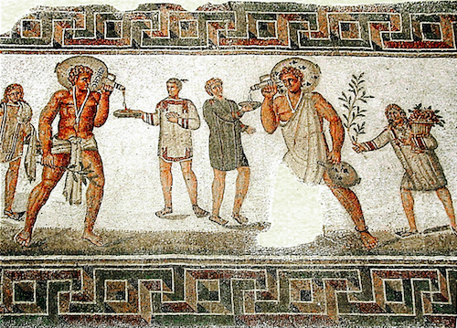
4.3.1 Roma
Clase del 1 de octubre causas y fin de la esclavitud
(derecho clásico)
La esclavitud en la Historia del Derecho
Dr. Sven Korzilius

Slide 2
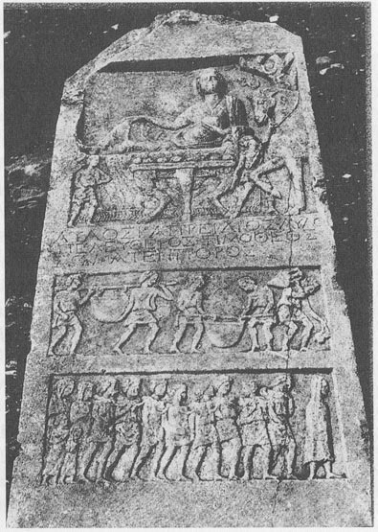
El imperio y el derecho romano “clásico”
Estela funeraria de Aulus Caprilius Timotheos, un liberto mercader de esclavos, Anfípolis (¿100 dC?)

Slide 3

Las causas de la esclavitud en el derecho clásico (D. 1.5.5.1)
Ius gentium
  Guerra (D. 1.5.5.1, Inst. 1.3.4)
  (Inst. 1.3.3, D. 1.5.4.2 y 3)
  Nacimiento (D. 1.5.5.1, Inst.)
  venta
Ius civile
  Como pena
  SC Claudianum
  Dejar venderse a si mismo para participar en el valor (D. 1.5.5.1, Inst.)
  ¿Por sentencia?
  otros
p8
y segs.

Slide 4
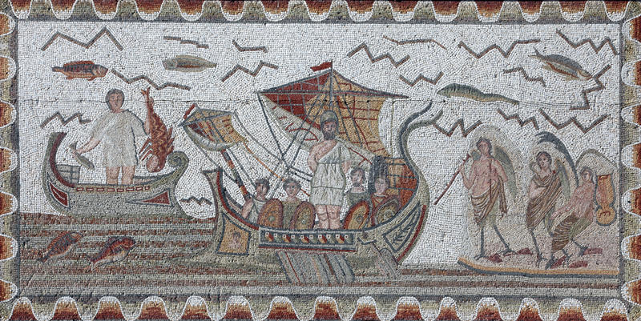
Ius gentium

Slide 5

Guerra
(D. 1.5.4.2; D. 1.5.5.1)
Roma I
10
cautivos → esclavos; cautivar = occupatio (D. 41.1.7.pr)
  (delimitación de ladrones! D. 49.15.24, D. 28.1.13, p. 11 de fuentes)
consecuencias jurídicas para un Romano cautivo
  nulidad del matrimonio, D. 24.2.1.pr.
    caso especial: D. 23.2.45.6 (comparar con Hammurabi)
  nulidad del testamento, D. 28.3.6.5 (veamos también D. 32.1.pr. (raro))
    PERO: fictio legis Corneliae (de captivis, D. 28.1.12)
    sobre la capacidad pasiva de ser heredero: D. 28.5.32.1
  pérdida de la patria potestas etc. (D. 26.1.6.4)
ius postliminii: costumbre internacional (Gayo 1, 129; D. 49.15.5.pr; D. 49.15.5.2)
  D. 4.6.14 (in integrum restitutio), D. 11.7.36,
captivus redemptus, ius pignoris! (p. 11, fuentes)
pero en la época imperial, la guerra pierde su importancia como fuente de esclavos
Notes:
Hay un articulo de Wolff en inglés, pero no es tan central, por ende no es obligatario.

Slide 6


nacimiento
p12
gana de importancia durante el imperio
vernae (esclavos nacidos en la casa del amo)
estatus de la madre → estatus de los hijos (Gayo 1.82; D. 1.5.5.1)
  „partus sequitur ventrem“
  relevante en el momento del parto, no de la concepción
  pero: favor libertatis → cambio durante el siglo II dC. → “non debet calamitas matris nocere ei qui in ventre est”
  D. 1.5.5.2; D. 1.5.18; D. 38.17.2.3; Cod. Just. 9, 47, 4
casos especiales: hijos …
  de una statulibera (D. 40.7.16)
  de una mujer esclavizada según el SC Claudianum, Gayo 1, 91
  de una mujer que se dejó vender (D. 40.13.3)

Slide 7
venta
(¿tuvo relevancia en la era clásica?)
13, 14
La venta de criminosos por el propio estado al exterior (un Romano no podía ser esclavo de un Romano)
  En caso de deserción, esquivarse de reclutamiento (más tarde abolido: D. 49.16.4.10) o censo (Gayo 1, 159)
La venta de deudores por acreedores ya fue abolida
  L. XII tablas 3,5 (¿relevancia práctica?)
La venta de dediticii, que se aproximaran a la ciudad de Roma (lex Aelia Sentia, 4 d. C.) (Gayo 1.27)
¿La venta de la esposa o los hijos por el pater familias?
  D. 20.3.5; Pauli Sententiae 5.1.1, CTh. 4.8.6, CI 8,46,10 –
  el padre podía solo darlos para trabajar temporalmente (“in mancipio”, ya lo hemos estudiado)

Slide 8
causas de la esclavitud
Ius civile
capitis deminutio (3 grados)
  minima: mantiene ciudadanía y libertad (ejemplo: adopción)
  media: se pierde la ciudadanía pero no la libertad (destierro)
  maxima: se pierden ciudadanía y libertad (esclavización)
NO es posible de someterse voluntariamente a la esclavitud
NO hay prescripción contra la libertad
  CI 7.22.3

Slide 9
Esclavitud como pena, servus poenae
1) Después de una sentencia de muerte, y antes de su ejecución, el condenado tenía el status de esclavo.
2a) Condenación “in opus metalli” o “in metallum” (minería)
2b) Condenación “ad ludos”
  D. 48.19.11.3:
    3. Capitis poena est bestiis obici vel alias similes poenas pati vel animadverti.
  D. 48.19.8.11:
    in ludum venatorium fuerint damnati
p16

Slide 10
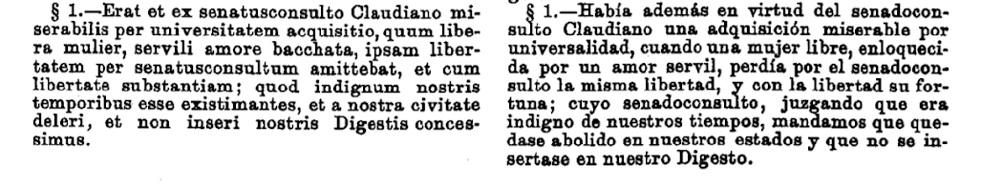
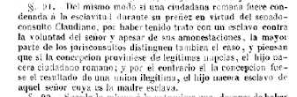
SC Claudianum, 54 d.C.
Una mujer libre, que se amanceba (relaciona) con un esclavo, contra la voluntad del amo, se torna esclava del mismo amo.
Inst. 3.12.
p. 17

Slide 11
La venta en la cual un libre se finge esclavo para participar en el precio
(ad pretium participandum)
Inst. 1,16,pr., requisitos:
  ciudadano romano
  adulto, más que 20 años de edad
  se deja vender como esclavo
  compartir el lucro con el vendedor
  buena fé del comprador
p.18

Slide 12


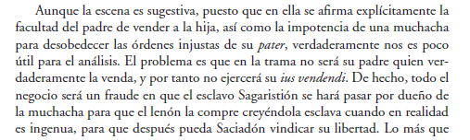
Plauto: Persa:
Amunátegui, Paterfamilias I

Slide 13
¿por sentencia?
Wieling, Begründung, p. 26/27:
  la sentencia (incorrecta) en un litigio de libertad contra el verdaderamente libre hace del mismo esclavo, porque no se puede cuestionar el resultado…
  pero veamos Cicero: De domo sua 29,78 y
  C. 7.17.1.pr. ( limita el derecho de repetición, veamos también D. 40.12.25.1)

Slide 14
¿otros?
En la edad clásica, niños abandonados (expuestos) NO pueden ser criados como esclavos.
  D. 40.4.29

Slide 15
Ingratitud del liberto
„ingratus libertus“
El liberto debe obsequium, reverentia, honor… (le debe algo a quien lo liberó, la gratitud se paga de alguna forma).
Ingratitud? 🡪 revocatio in servitutem
  según la opinión dominante: una demanda del amo contra el liberto necesaria, no es un acto de autotutela extrajudicial
Fuente: lex Aelia Sentia (apud Gayo)
p.20

Slide 16
La terminación de la esclavitud
por manumisión (particular)
por acto público (“intervención especial del Estado”)
sin manumisión (~“en virtud de la ley“, “por efecto directo de la ley”)
Margadant, Derecho Romano, p. 125 abajo! 1., 2., 3. …

Slide 17
Manumisión
Dogmáticamente complicada:
  ¿Transferencia de dominio?
    No, porque un hombre no tiene dominio en si mismo
  ¿Simple desamparo del dominio?
    No, porque esto seria una derelictio, que haría del esclavo solo una res nullius, un servus sine domino
¿Como se llama el ex-esclavo manumitido?
  D. 1.5.5.pr., D. 1.5.6
Fuentes
Roma II, p. 1
cuidado con la traducción! („Libertino…“)

Slide 18
Sobre los orígenes históricos de la manumisión en Roma no sabemos casi nada.
Los autores antiguos mencionan su existencia ya en el tiempo de las XII tablas.
Inicialmente sólo del ius gentium.
En los tiempos antiguos 🡪 civitas
🡪 toda manumisión tiene un aspecto público
Pomponio,
Roma II,
p. 1

Slide 19
Reinado de Augusto: tendéncia restrictiva
2 a. C.: Lex Fufia Caninia
restricción de la cota (testamentos):
    Entre 2 y 10 esclavos: el amo puede libertar la mitad;
    entre 11 y 30: un tercio;
    Entre 30 y 100: un cuarto;
    entre 101 y 500 un quinto,
    Max. 100 no total.
4 d. C.: Lex Aelia Sentia (Ley Elia Sencia)
Roma II
p. 3-4
López: Las leyes augusteas sobre manumisión

Slide 20


4 d. C.: Lex Aelia Sentia (Ley Elia Sencia)
aspectos:
  Un menor de 20 años puede manumitir sólo vindictam, perante el consilium, y con justa causa
  el esclavo tiene que tener más que 30 años para tornarse ciudadano, “civis” (¿caso contrário: Latino?)
  solo latinidad también para el esclavo en propiedad „bonitaria“ (no quiritaria) (¿donde?)
  Prohibición de la manumisión „in fraudem creditorem“
  Esclavos que ya fueron punidos en ciertas maneras, pueden ganar sólo el estatus de dediticii después de su manumisión.
prop. bon: Gayo 1.35

Slide 21
¿Propiedad bonitaria?
creada por el Pretor
(venta y) transmisión de la cosa res mancipi, simplemente, por tradición, sin cumplimiento de formas (requisitos) del derecho civil (mancipatio/in iure cessio) o por puesta en posesión Pretoria,
el Pretor garantizó/protegió esa situación con acciones idóneas
caso originario de la propiedad bonitaria: tradición de una cosa "Mancipi",
propietario bonitario = tenía la posesión y todos los atributos de la propiedad, derecho de servirse de la cosa y de obtener sus frutos, pero a los ojos del derecho civil no era propietario, no podía emplear los modos de enajenación "Mancipatio", "In iure cessio" o legado "Per vindicationem“ (Solo la “traditio“)
la propiedad bonitaria solamente la reconocía el derecho honorario, pero con el transcurso del tiempo (usucapión!), se podía convertir en propiedad quiritaria:
derecho avanzado: inmuebles por 2 años y los muebles por 1
  otros casos de propiedad bonitaria: heredero pretoriano o "Bonorum possesor"; comprador del patrimonio de un deudor quebrado o "Bonorum emptor"; el caso de fideicomiso como consecuencia de un convenio de restitución de bienes de la sucesión celebrado con el heredero y el caso del adjudicatario en un "Judicium imperio continens".

Slide 22
¿El latino, liberto del propietario bonitario, puede ganar la ciudadanía romana?
¡SI!
Primera posibilidad:
Cualquiera manera por la cual todos los latinos pueden ganar la ciudadanía romana.

Slide 23
Segunda posibilidad:
iteratio
En el caso, que el propietario bonitario manumitió, y el esclavo se tornó liberto latino (juniano), el (antiguo) propietario quiritario podía repetir (“iterar”) la manumisión y así hacer del liberto un liberto suyo y ciudadano!

Slide 24
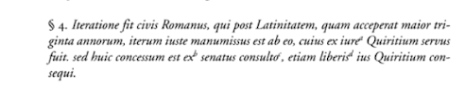

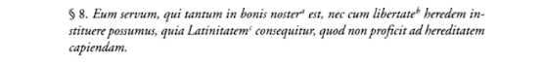
liber singularis regularum (pseudo-Ulpiano)
(Ed., trad., comm. por Martin Avenarius, 2005)
Otro detalle: El esclavo bonitario, al cual su amo concede libertad en su testamento, NO puede ser instituido como heredero, porque los latinos NO pueden ser herederos de romanos:
Notes:
detalles:
Sirks, Boudewijn: Informal manumission and lex Iunia, in: RIDA 28 (1981), pp. 247-276;
id.: The lex Iunia and the effects of informal manumission and iteration, in: Rida 30 (1983), pp. 211-292, 246 y segs.

Slide 25
motivos políticos de las leyes restrictivas
  detalles: López, Leyes, pp. 223-225
preservar el cuerpo ciudadano de la “contaminación de sangre esclavo”
evitar el aumento de la plebs frumentaria
plebs frumentaria=los plebeyos, que tenían derecho a alimentos por el estado.

Slide 26


Formas antiguas (del ius civile)
Gayo, Roma II, p. 1
manumissio censu
  relevante en la época republicana, cuando hay un census a cada cinco años
  no sobrevive en la época clásica (op. dom.)
    Ulpiano: „olim manumittebantur censu“
  Forma: tres pasos:
    Professio por el esclavo
    iussu/consensu domini
    Registro por el censor (lustrum condere)

Slide 27
manumissio vindicta (↑hoja de fuentes)
  La imitación de la forma de una reivindicatio in libertatem (¿?)
  En su forma original con presencia de un adsertor libertatis y perante un magistrado
manumissio testamento
  la más importante de las tres formas
  Ya existe en las XII tablas (véase D. 50.16.120), pero muy probablemente es más antigua
  Testamentum in comitiis colatis
  Detalles: D. 40.4.35 y D. 40.4.58
Todas las 3 formas hacen del liberto un civis
Roma II
p. 2

Slide 28
¿Manumisiones menos formales en la época republicana?
  inter amicos, Gai. I.44
  per epistolam
  originalmente no tienen efecto jurídico; sólo conceden una cierta libertad de movimiento de hecho
  Pero en la república tardía, el pretor protege una cierta libertad de facto de esclavos “manumitidos” en estas formas (¿tal vez solo entre 60 y 50 a. C.?)
  “morantes in libertate”
    (Gaio, Inst. 3.56 y Fr. Dos. 4 y 5)
    Jurídicamente continuaban como esclavos/as:
    los hijos de una mujer en esta condición nacieron esclavos!
Bien y brevemente resumido por López: Leyes, p. 220
Roma II
p. 2

Slide 29
Un diálogo en la primera Égloga (Bucólica) de Virgilio
¿inspirada en esa situación?
Meliboeus
  Et quae tanta fuit Romam tibi causa videndi?
Tityrus
  Libertas, quae sera tamen respexit inertem,
  candidior postquam tondenti barba cadebat,
  respexit tamen et longo post tempore venit, …
  Quid facerem? neque servitio me exire licebat...
MELIBEO
¿Y cuál tan grande ocasión fue la que te movió a ver a Roma?
TÍTIRO
La libertad, que, aunque tardía, al cabo tendió la vista a mi indolencia cuando ya al cortarla caía mas blanca mi barba; me miró, digo, y vino tras largo tiempo
...
¿Qué había de hacer? Ni podía salir de mi servidumbre...
¿entre 42 y 35 a. C.?; Comparar du Quesnay, 1981, y López, p. 222.

Slide 30
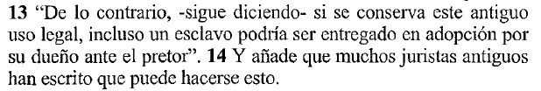
  ¿Manumissio sacrorum causa? (comparar con Grecia)
    Una manumissio sacrorum causa a veces se menciona como una especie de manumission, mientras que las palabras sacrorum causa apuntan más bien al fundamento de la manumission: la forma podría ser la forma habitual.
    (Festus, s.v. Manumitti, Puri; Savigny, Zeitschrift, vol. III p402).
      http://penelope.uchicago.edu/Thayer/E/Roman/Texts/secondary/SMIGRA*/Manumissio.html
  ¿manumisión por adopción?
    (Aulo Gelio Noct. Att. 5.19.13-14)
    "Alioquin", inquit "si iuris ista antiquitas servetur, etiam servus a domino per praetorem dari in adoptionem potest." 14 Idque ait plerosque iuris veteris auctores posse fieri scripsisse.

Slide 31
Desarrollo durante el império
(época clásica)
manumissio censu 🡪 pierde la relevancia práctica (olim…)
manumissio vindicta 🡪 ablandamiento en su forma
  Detalles 🡪 hoja de fuentes
  Órganos competentes: Ulp. I.7, (controversia quanto a los detalles) y también legati Caesaris, Praesides, praefectus Aegypto, „apud consilium nostrum“ (¿solo bajo Constantino?),
  La m. vindicta no permite plazo (dies) o condición (D. 50.17.77)
  ¿Representación?
  ¿Filiusfamilias? D. 40.2.4.pr etc.
Roma II
p. 4-5

Slide 32
Manumissio testamento
continua como forma más importante en el Império
Puede acontecer en dos formas
directa fideicomisária
(↑libertus orcinus)
“Liberto de alguién del orco=inframundo”
Roma II, p. 6

Slide 33
Manumissio testamento directa
(y reglas generales)
el esclavo tiene que estar en el dominio del testador en el momento de testar y en el momento de muerte,
  Gayo, Instituta 2.267
Plazos y condiciones suspensivas (dies, conditio) son posibles en la manumissio testamento (Gai Inst. 2.200)
el esclavo a ser manumitido tiene que ser nombrado bien claramente (o al menos descrito claramente)
  D. 40.5.41.pr., Gaio Inst. 2.239, Paulo 4.14.4, D. 34.5.10.pr. , D. 40.4.54.pr.
  Controversia: “Doy libertad a A o B.” ¿Efecto?
  Cod. 6.38.4
Roma II
8-13
Más casos raros, en los cuales hay problemas especiales de interpretación de la formulación:

Slide 34
Problemas surgen también de la lex Falcidia
  del año 40 A. C.
  la ley protegía al heredero cuya sucesión se encontraba absorbida por los legados, le da derecho sobre un cuarto de haber hereditario:
  🡪 cuarta falcidia.

Slide 35
Lex Falcidia
un legado a un esclavo liberto
Plenamente aplicable
(D. 34.2.1.4)
la propia libertad concedida a un esclavo
es descontada!
D. 2.22.3:
3. Cum autem ratio legis Falcidiae ponitur, ante deducitur aes alienum, item funeris impensa et pretia servorum manumissorum

Slide 36
Testamentum militare
D. 29.1.18.3
D. 29.1.40.1
Cod. 6.21.7
D. 40.4.9
  Excepciones más favorables a la libertad!

